Slide 1
Anno V, numero VI, dicembre 2014

Slide 3
Indice
Lettera del Presidente p. 4
Il Rotaract & Rotaract Lugano–Ceresio p. 5
Eventi:
Cena di Natale 2013 p. 6
Sciata a Lenzerheide p. 7
Weekend a Bormio p. 8
Cena con ospite p. 9
Serata liceali p. 9
Visita alla diga Verzasca p. 10
Clown dottori p. 12
Acquaticissima p. 14
Greenhope Sanbike p. 16
Grigliata di beneficenza p. 18
Mostra Segantini p. 19
Weekend in Piemonte p. 20
Fotografie p. 22

Slide 4
Lettera del Presidente
di Federico Mion
Presidente 2014-2015
Carissimi soci,
cari sostenitori, amici e lettori,
desidero innanzi tutto ringraziare tutti coloro che hanno collaborato attivamente durante l’intero anno trascorso e che hanno reso possibile lo sviluppo e la realizzazione degli eventi illustrati nel presente bollettino. Attraverso questi sforzi, infatti, insieme siamo riusciti a tener vivo lo spirito di servizio e di amicizia che da sempre costituisce l’anima e la ragion d’essere del Rotaract.
Ed è proprio sul concetto di amicizia che vorrei porre l’accento in questa mia breve introduzione, prima di lasciarvi sfogliare con piacere ed orgoglio quanto inverato dal nostro club.
In un periodo dove l’idea di amicizia è stata completamente stravolta e snaturata dai social networks, i quali sono stati per l’appunto concepiti allo scopo di favorire la socializzazione ed il contatto tra le persone, risulta paradossalmente sempre più difficile instaurare e coltivare delle sincere e profonde relazioni umane. Motivo questo che mi spinge a sostenere con sempre crescente vigore e convinzione il genere di attività promosse da un club di servizio come il nostro. Non c’è infatti occasione più propizia come la condivisione di momenti in cui occorre mettersi personalmente in gioco per sviluppare e rafforzare dei rapporti di amicizia duraturi. Attraverso attività di servizio alla comunità, così come visite culturali o aziendali, cene e riunioni, ritengo che il nostro gruppo di soci abbia davvero potuto consolidarsi in maniera positiva e che sia nato un gruppo di amici.
Nel corso della giornata organizzata in collaborazione con l’Associazione Ridere per Vivere, dove abbiamo potuto conoscere da vicino la splendida realtà della comico-terapia, ricordo con estremo piacere il momento in cui, ad occhi chiusi, ci siamo lasciati cadere tra le braccia dei nostri compagni di gioco, conosciuti e sconosciuti, per poi farci trasportare a loro piacimento.
Il messaggio che desidero lasciarvi è proprio questo: nelle nostre giornate frenetiche e cariche di impegni, non dimentichiamo di ritagliarci del tempo per coltivare con cura le relazioni umane e cogliamo l’occasione per talvolta chiudere gli occhi e lasciarci andare. Solo così potremo sentire quelle braccia che ci sorreggono e che ci aiutano nel nostro cammino.
Vi auguro una buona lettura e vi ringrazio nuovamente per il sostegno e la fiducia.

Slide 5
Il Rotaract & Rotaract Lugano-Ceresio
di Giuliano Soldati
Past President
Il Rotaract è un’associazione promossa dal Rotary International e dedicata a uomini e donne di età compresa tra i 18 e i 30 anni.
Ogni Rotaract club si appoggia alla comunità o ad un’università ed è patrocinato dal Rotary club locale.
Il nome Rotaract, combinazione tra le parole “Rotary” ed “Action”, fu scelto in seguito ad un sondaggio tra gli studenti dell’Università di Houston, nel Texas.
Il primo club Rotaract risale ormai a quasi 50 anni or sono; da allora molteplici sono sorti nel mondo: ad oggi si calcolano oltre 8'700 club con circa 200'000 soci.
Con questi pochi dati abbiamo introdotto il concetto di Rotaract; in Ticino questo viene tradotto in modo ancor più interessante grazie alle connessioni con la vicina penisola.
Oltre essere membri del distretto 1980 apparteniamo infatti anche al gruppo Insubrico che raggruppa una ventina di club al nord Italia.
Il nostro club si caratterizza nella fattispecie per le molteplicità di attività e services in svariate direzioni, che possono variare dalla cultura all’arte passando per lo sport e la musica.
Ogni membro di comitato, così come ogni socio, trova spazio per le proprie idee.
Il punto in comune di tutti noi è uno spirito imprenditoriale e la volontà, attraverso uno sforzo comunitario, di aiutare i meno fortunati.
Negli ultimi anni il gruppo è cresciuto in maniera soddisfacente, riunendo ora, oltre ad un interessante campione di studenti universitari, anche giovani professionisti attivi in svariati ambienti lavorativi sulla piazza luganese e non solo.
Contatti Comitato
Rotaract Club Lugano-Ceresio Presidente: Federico U. Mion
c/o Ristorante Canvetto Luganese, Vice Presidente: Fabia Parola
Via Rinaldo Simen 14, 6900 Lugano Past President: Giuliano Soldati
www.rac-luganoceresio.ch Segretario: Luca Bottinelli
presidente@rac-luganoceresio.ch PR: Giacomo Caratti
segretario@rac-luganoceresio.ch Tesoriere: Giulia Caratti

Slide 6
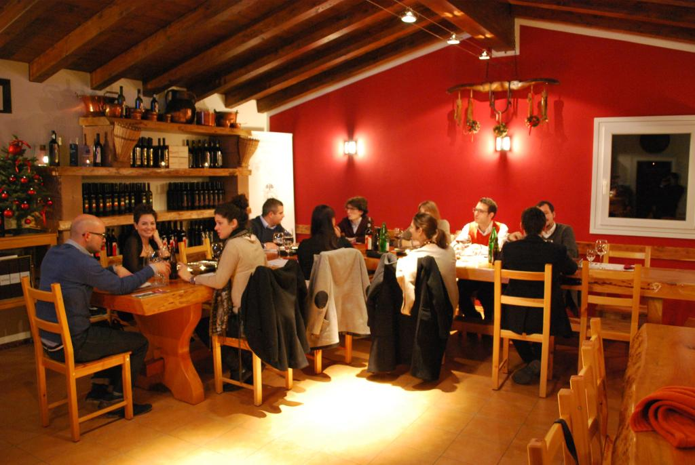
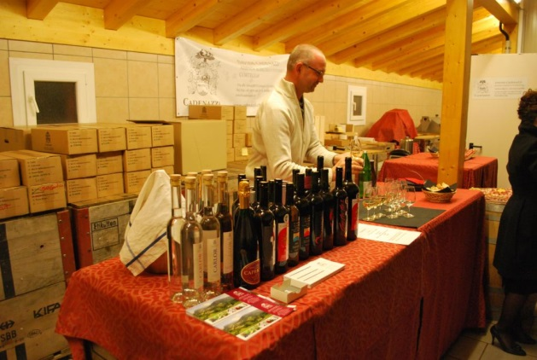
Cena di Natale 2013
Corteglia
Sabato 14 dicembre 2013
di Luca Bottinelli
L’ultimo evento dell’anno è come sempre la cena natalizia. Per l’occasione abbiamo organizzato la serata all’Azienda Agricola Cadenazzi di Corteglia, durante la quale abbiamo avuto modo di scoprire, tra le tante cose, le tecniche di vinificazione che hanno portato l’azienda ad ottenere importanti riconoscimenti. Il loro vino “Punta Rossa”, annata 2010, ha vinto la medaglia d’oro al Grand Prix du Vin Suisse.
Dopo una visita guidata dell’azienda con il Signor Davide Cadenazzi durante la quale ci ha raccontato il suo percorso professionale e l’impronta che ha dato all’azienda di famiglia, abbiamo avuto modo di degustare alcuni vini della cantina e di assaporare un ricco aperitivo di salumi e formaggi locali, al termine del quale ci è stato servito un menù nostrano.
Grazie a questa serata, abbiamo avuto il piacere di conoscere gli ingredienti del successo di un’azienda locale: la tecnica in parte, lo studio sicuramente, ma soprattutto l’amore per la propria terra, la dedizione al lavoro, la volontà di cambiare, di migliorare qualcosa che si ha ereditato, rischiando e sperimentando con coraggio.
La serata si è conclusa con l’immancabile panettone ed un brindisi, augurandoci i migliori auguri di Buone Feste e di un prospero Anno Nuovo, dandoci appuntamento per i prossimi eventi nel mese di gennaio 2014.

Slide 7
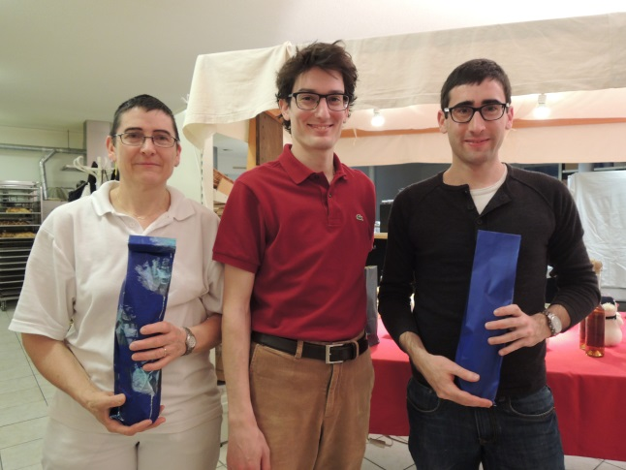
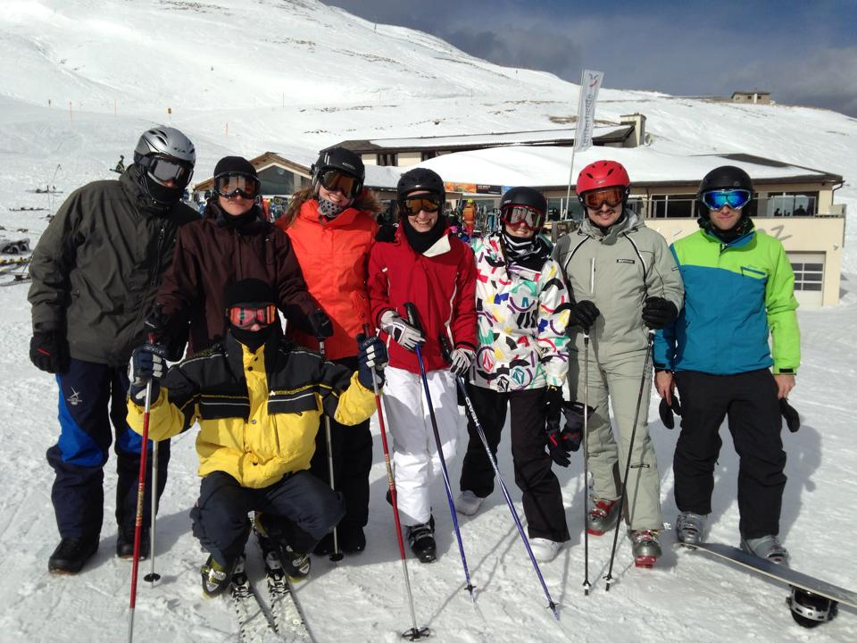
Sciata a Lenzerheide
Lenzerheide
Sabato 15 febbraio 2014
di Luca Bottinelli
L’uscita invernale è sicuramente un bel momento di svago ed un buon motivo per ritrovarsi e passare assieme una piacevole giornata sulla neve.
Quest’anno abbiamo deciso di visitare il Cantone dei Grigioni; meta, la nota località turistica di Lenzerheide. Il comprensorio sciinstico di Arosa Lenzerheide costituisce la più grande regione sciistica dei Grigioni. Questo paradiso della neve, viziato dal sole, offre 225 chilometri di piste fino a 2.865 metri sul livello del mare. Grazie a più di 40 impianti di risalita si può passare da una parte all'altra della vallata godendosi un paesaggio mozzafiato.
Dopo la trasferta, un buon caffè ed il ritiro delle giornaliere, ci siamo incontrati con il nostro socio Luzius, nato e cresciuto a pochi passi dagli impianti di risalita.
Al termine della giornata, Luzius ci ha invitati presso la pasticceria di famiglia, dove ci aspettava una prova di pasticceria: lavorare, arrotolare, intrecciare, spennellare e cuocere una treccia al burro.
Al termine della prova la “giuria” ha valutato le trecce e alla fine della bella serata le abbiamo portate a casa per poterle assaporare il mattino seguente.
Dopo la gustosa cena preparata dai genitori di Luzius con prodotti tipici grigionesi, siamo rientrati in Ticino, dandoci appuntamento per il prossimo evento.

Slide 8
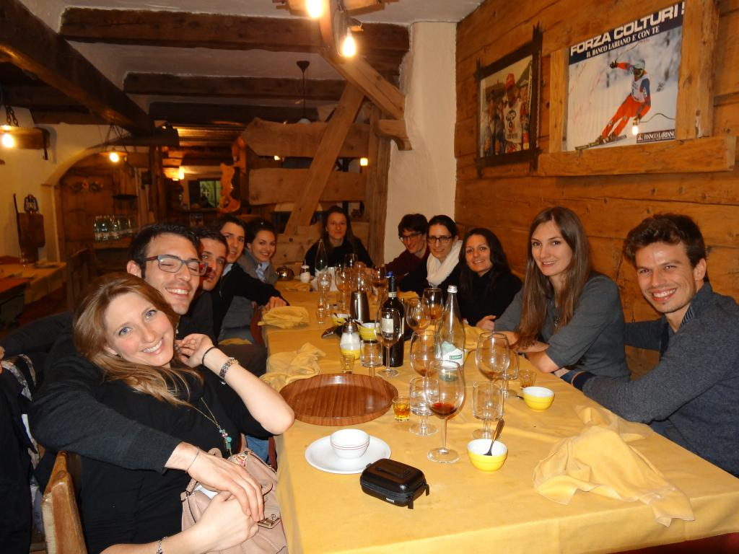
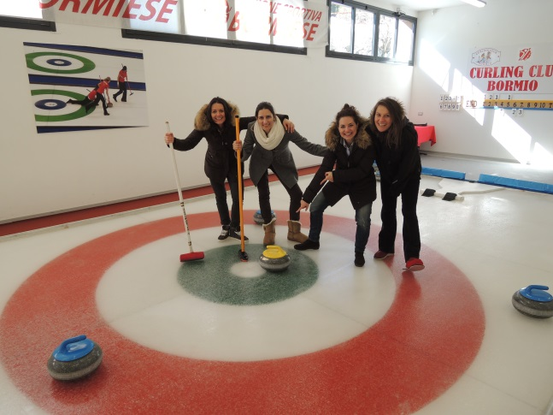
Weekend a Bormio
Bormio
Sabato 8 e domenica 9 marzo 2014
di Giacomo Caratti
Per la consueta gita fuori porta a marzo abbiamo deciso di recarci a Bormio per praticare un po’ di sport, rilassarci e gustare del buon cibo.
Sabato mattina di buon’ora un bel gruppetto di Rotaractiani è partito per risalire la Valtellina. Prima attività in programma è stata il curling, dopo una breve lezione introduttiva e qualche tiro di prova, la sfida ha avuto inizio, la più classica delle classiche: maschi contro femmine. I Rotaractiani si sa, sono cavalieri e per questo all’ultimo hanno lasciato vincere le gentili fanciulle.
Per rilassare i muscoli dallo sforzo profuso i nostri sportivi si sono recati alle Terme Nuove, luogo di pace e di contrasto tra le calde acque e la gelida aria.
Dopo aver rinvigorito i muscoli dall’immane sforzo si è passati a ricaricare di energie gli intestini tutti: al ristorante Rasiga abbiamo fatto il pieno di specialità valtellinesi.
La domenica mattina abbiamo fatto una bellissima e lunga passeggiata in mezzo ai boschi innevati, visto che non si era ancora del tutto recuperato le energie, si è optati per delle slitte trainati da cani.

Slide 9
Cena con ospite
Canvetto – Lugano
Martedì 13 maggio 2014
di Fabia Parola
L’abito non fa il monaco, però aiuta. È quanto ci spiega Antonella Cantarelli, consulente di immagine, durante la sua presentazione in occasione della cena con ospite il 13 maggio scorso.
In un’era dove l’immagine assume un’importanza sempre più preponderante non solo nel mondo cinematografico ma anche nella quotidianità. Bastano pochi secondi per farsi una prima impressione della persona che si ha davanti, dove la percezione visiva gioca un ruolo fondamentale. Antonella Cantarelli ci svela alcuni segreti per determinare lo stile adatto ad ognuno di noi e ad ogni occasione, dando adito a discussioni aperte, domande e riflessioni.
La serata è stata allietata da un aperitivo offerto dal Club e una gradevole cena presso la nostra sede.
Liceo di Lugano 2
Lunedì 24 febbraio 2014
di Giacomo Caratti
Come di consueto il Rotary Club Lugano ha organizzato una serata per i ragazzi di IV liceo, durante la quale i professionisti di vari settori si sono messi a disposizione degli studenti per fornire informazioni sulle loro attività in modo da render loro più facile l’imminente decisione dell’iscrizione all’università.
Quest’anno si è scelto di dividere i ragazzi ed i professionisti nelle varie aule in base a gruppi d’interesse e di presentare loro le professioni dapprima in modo accademico, successivamente aprendo la discussione ed addentrandosi in domande più personali. Al termine di questa prima fase si è passati ad un livello più informale, chiacchierando intorno ai tavolini dell’aperitivo.
La presenza dei Rotaractiani è stata come sempre molto apprezzata dai ragazzi, trovando in noi il passaggio intermedio tra lo studente e il professionista affermato quale il Rotariano. Abbiamo inoltre potuto raccontare in modo molto diretto cosa spetterà loro a breve, ovvero la vita da studente universitario, le difficoltà ma anche le soddisfazioni, in quando ci siamo passati da poco.

Slide 10
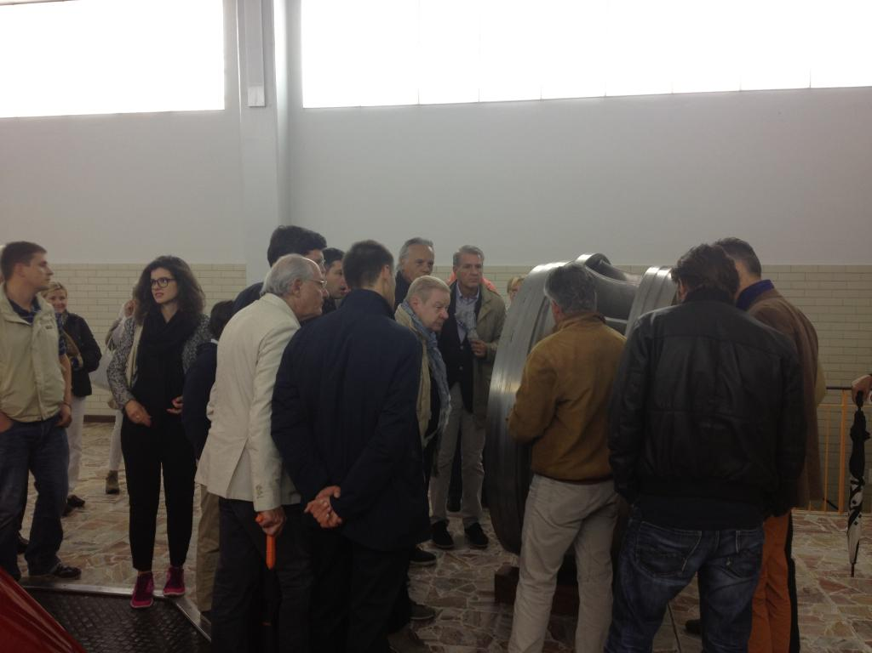
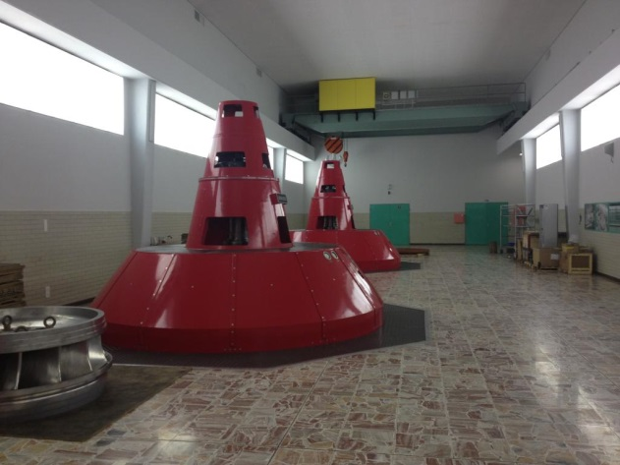
Visita alla diga Verzasca
Contra
4 giugno 2014
di Giuliano Soldati
A conferma, non che ce ne fosse bisogno, degli ottimi rapporti tra il club Rotary Lugano Lago ed il nostro club, ecco un ulteriore evento perfettamente riuscito insieme.
Grazie alla passione e alle conoscenze di Stefano Frei (presidente 2013-14 del RLL) abbiamo visitato la nostra più grande diga; famosa non soltanto per i film hollywoodiani ma anche per il suo carattere innovativo e futuristico nella generazione di energia. Ricordiamo che questa opera, vecchia di cent’anni, è stata voluta dalla città di Lugano e pensata dall’ingegner Giovanni Lombardi.
La statica ed il funzionamento idraulico di tale struttura erano in quegli anni un’assoluta primizia che resta tutt’oggi un fiore all’occhiello nel settore.
Oltre alla visita della sala di controllo, ormai completamente computerizzata, siamo scesi negli ‘inferi’ della montagna per visitare le sale macchina, con le varie valvole di chiusura (non me ne vogliano gli ingegneri per il linguaggio poco specifico).
A seguito di questa interessante visita, in una delle valli più caratteristiche che dominano la piana di Magadino, ci siamo spostati in un caratteristico grotto della zona per sugellare con del buon vino ed un grande ‘classico ticinés’ questa splendida serata all’insegna dello spirito Rotariano-Rotaractiano.
Arrivederci a tutti alla prossima occasione di convivialità con uno dei nostri club padrini e grazie ancora al RLL per la sempre gradita ospitalità.

Slide 12
Clown dottori
Melano
Sabato 29 marzo 2014
di Federico Mion
Durante il mese di maggio abbiamo avuto l’opportunità di organizzare, in collaborazione con l’Associazione Ridere per Vivere – sezione Ticino, una giornata introduttiva alla gelotologia, ossia la disciplina che studia il fenomeno del ridere ed in particolar modo alle sue potenzialità terapeutiche.
Alcuni membri di questa associazione, molti dei quali hanno seguito una formazione specifica per divenire dei cosiddetti “clown dottori”, ci hanno innanzi tutto spiegato cosa significhi lavorare in qualità di terapeuti della risata, seguendo una metodologia di comicità e salute, illustrandoci tutte le sfaccettature di questa interessantissima ed affascinante figura di sostegno, entrata a far parte dell’immaginario collettivo senza dubbio grazie alla meravigliosa interpretazione di Robin Williams nel film “Patch Adams”.
Attraverso un percorso interattivo, guidati dai bravissimi clown dottori, abbiamo avuto l’occasione di vivere una serie di esperienze emotive e sensoriali che ci hanno permesso di meglio comprendere la realtà professionale di un comico-terapeuta, nonché di appurarne l’estrema profondità e dedizione che si celano dietro un naso rosso.
Ognuno dei soci ed amici che hanno preso parte a questo evento ha dovuto mettersi in gioco personalmente, magari anche fronteggiando alcuni blocchi emotivi o paure, in quanto le attività proposte richiedevano comunque fiducia nel prossimo, anche se sconosciuto, oltre ad una certa predisposizione mentale.
Indubbiamente questa giornata ha lasciato un segno nel percorso di ognuno di noi e siamo stati estremamente contenti di aver potuto prenderne parte. Tale attività non è stata però che il preludio di un progetto più ampio. Nel corso dell’anno venturo avremo infatti l’opportunità di partecipare ad un intervento comune all’Associazione Ridere per Vivere, dove ci adopereremo al fianco degli amici clown dottori per portare felicità e sorrisi ai degenti di una casa per anziani di Lugano.
“Non sapremo mai quanto bene può fare un semplice sorriso”, Madre Teresa di Calcutta

Slide 13
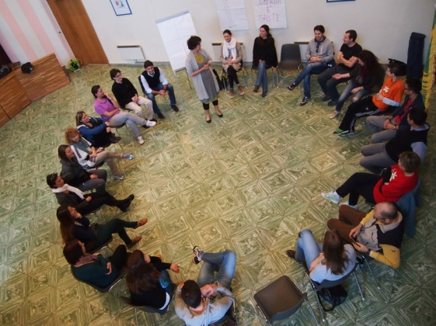
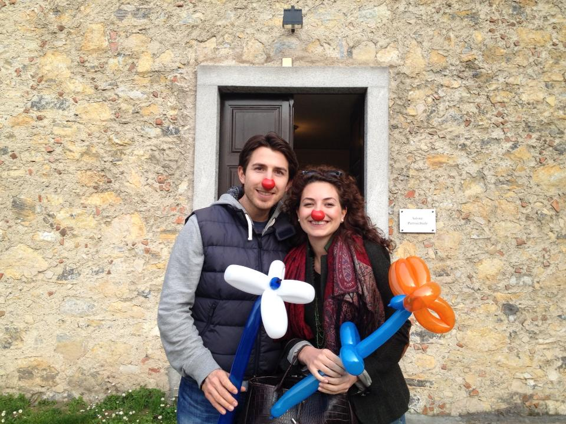
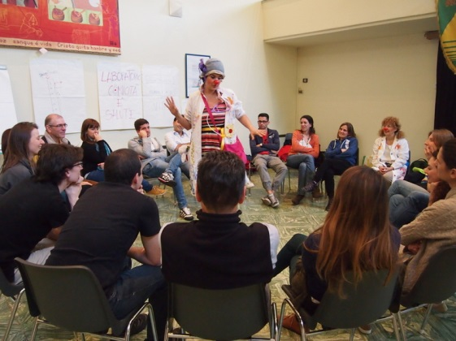
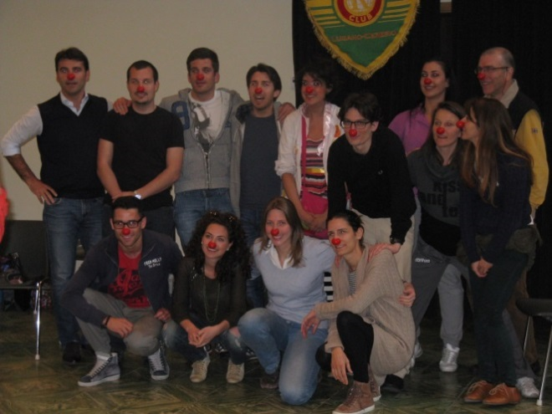

Slide 14
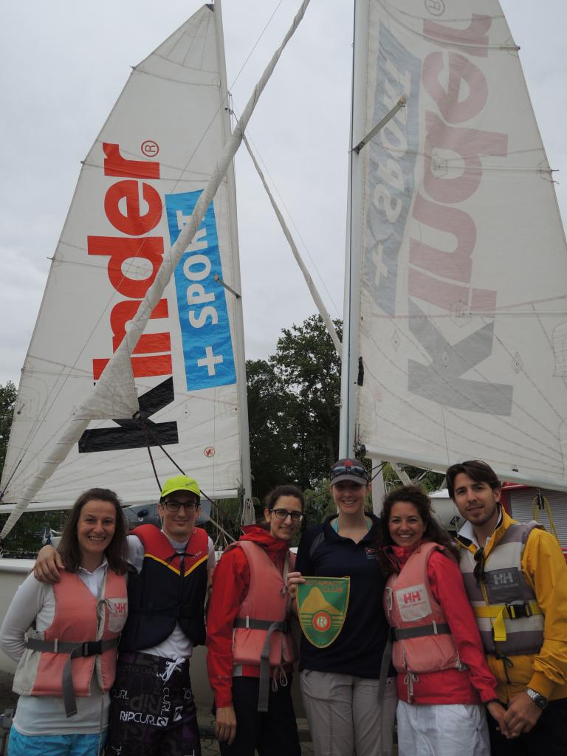
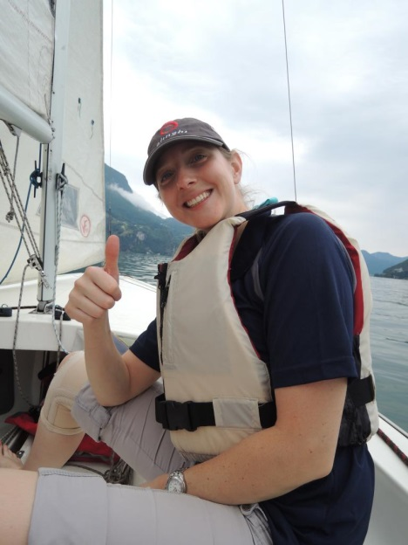
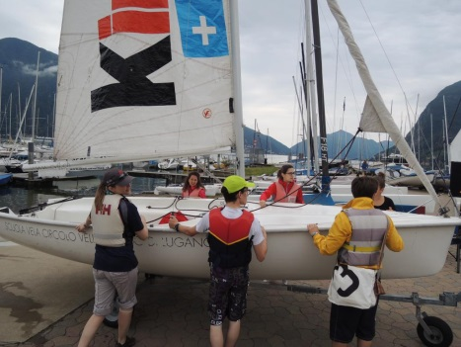
Acquaticissima
Lugano
Sabato 15 giugno 2014
di Fabia Parola
Domenica 15 giugno, in occasione delle porte aperte degli sport acquatici di Lugano, un piccolo gruppetto di temerari ha affrontato un tempo incerto per passare una giornata sul nostro bellissimo lago. Malgrado Eolo non fosse dalla nostra, i nostri soci non si sono fatti scoraggiare, brandendo timoni e cime e passeggiando stancamente tra pontili e cigni.
Tra una veleggiata e un pagaiata non poteva mancare la classica maccheronata organizzata del Circolo Velico del Lago di Lugano.

Slide 15
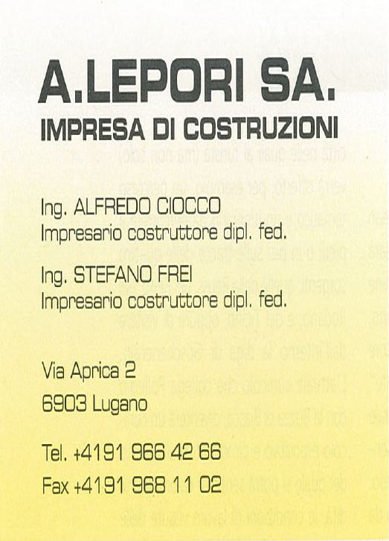

Slide 16
Greenhope Sanbike
San Bernardino
Sabato 26 e domenica 27 luglio 2014
di Giuliano Soldati
Rieccoci in estate, rieccoci in ‘forma’ e rieccoci pronti ad una sana sgambata in favore di Greenhope (ormai nota associazione attiva a sostegno dei giovani malati di cancro). Per il secondo anno consecutivo RLC dispiega in grand numero i suoi soci per dar man forte a questa splendida manifestazione.
Quest’anno Sanbike si vestiva da grand signora, con ospiti di eccezione (in primis il campione del mondo Ralph Naef) ed alcune manifestazioni collaterali degne di nota.
In tutto questo non poteva mancare come già poc’anzi riportato il Rotaract Lugano-Ceresio, ormai amici e supporter da qualche tempo della stessa.
Oltre ad essere presenti come atleti, giudici, addetti alla logistica, ci siamo prestati all’organizzazione e alla gestione della Sanbike per i più giovani, ormai consueta pedalata del sabato. Purtroppo quest’anno la meteo non è stata troppo clemente con i nostri piccoli eroi; eroi che però non si sono lasciati scoraggiare da qualche goccia d’acqua (si fa per dire…) e hanno saltellato qua e là per ore nei boschi. Le fotografie parlano più chiaro di qualsiasi altra parola.
Dopo il grande sforzo ma soprattutto la grand quantità d’acqua e freddo assorbite, ci siamo rigenerati alla famose terme di Andeer. Poi cenetta leggera e tutti a letto presto, pronti chi per gareggiare, chi per controllore chi gareggiava.
Le cifre parlano chiaro: é un SUCCESSO, successo su tutti fronti. I partecipanti sono stati moltissimi, le raccolte di denaro importanti e la soddisfazione di tutti, organizzatori compresi, grandissima.
Che dire… Bravo Luca Cereghetti, bravi tutti i tuoi instancabili aiutanti, bravissimi gli atleti e bravo il pubblico venuto in forza a sostenerli.
Ma un piccolo applauso va anche a noi Rotactiani che ancora una volta abbiamo dato provo di adattabilità e spirito di gruppo! Anche questo… è RotarACT!!!!

Slide 17
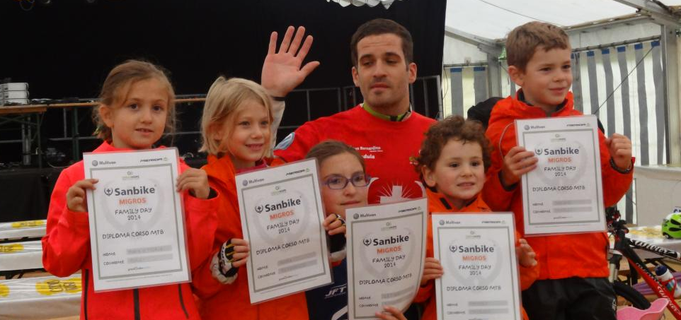
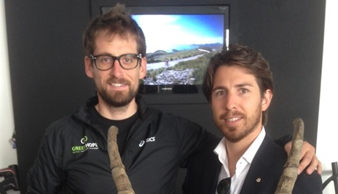
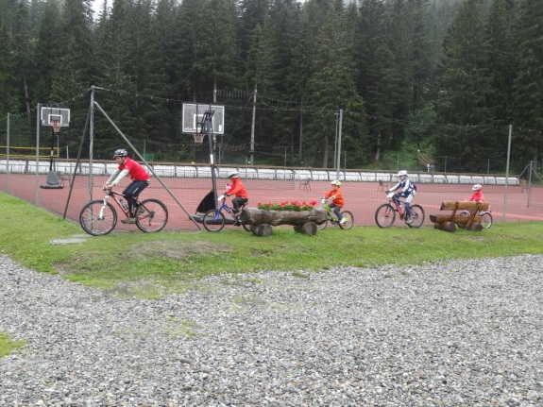
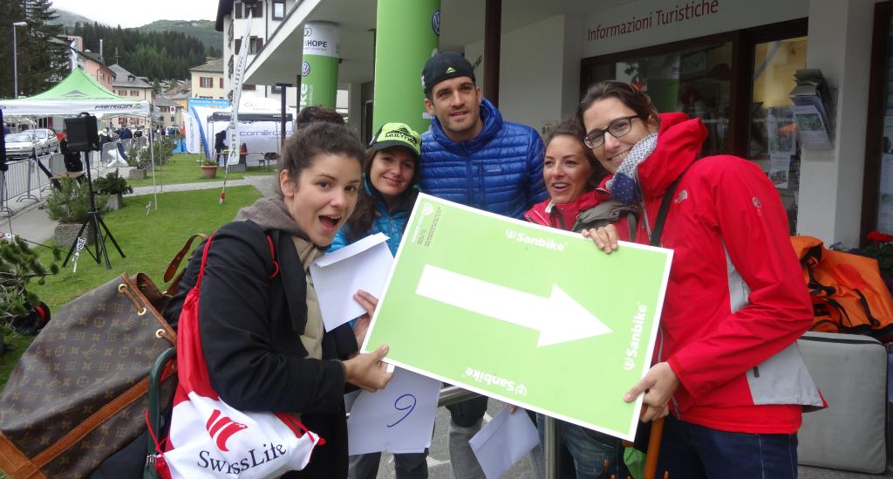

Slide 18
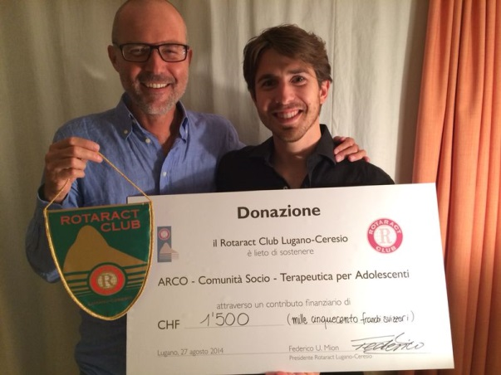
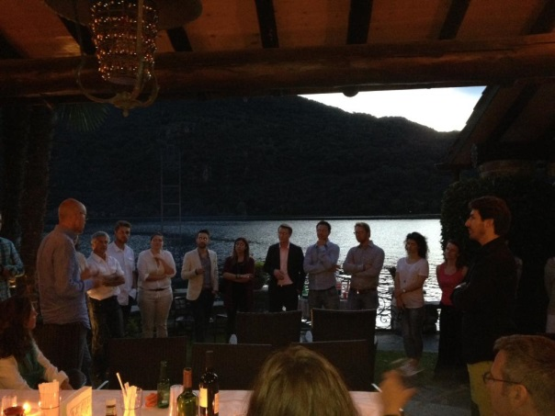
Grigliata di beneficienza
Morcote
22 agosto 2014
di Federico Mion
Nel quadro delle attività di servizio alla comunità locale, abbiamo deciso di organizzare una grigliata di beneficienza durante il mese agosto, il cui ricavato è stato devoluto a favore della comunità socio-terapeutica per adolescenti ARCO.
Quest’ultima è una struttura residenziale a carattere temporaneo, che si inserisce nel contesto della Fondazione San Pietro Canisio, con un progetto socio-terapeutico individualizzato pianificato sull'arco di 12 mesi, di tipo aperto e non improntato al pronto intervento, per adolescenti agli esordi psicopatologici, bisognosi di protezione. La comunità si rifà a un modello teorico-clinico di tipo psicodinamico/relazionale, è aperta al territorio e si avvale delle risorse in esso.
ARCO offre un luogo di cura, protezione, crescita e condivisione dove il disagio, espresso attraverso differenti manifestazioni, possa essere accolto e possa assumere un orizzonte di senso; mette a disposizione uno spazio dove la dimensione di gruppo, l'aspetto della residenzialità e della quotidianità permettano di integrare interventi socio-terapeutici, educativi e riabilitativi, promuovendo la ripresa dei naturali processi evolutivi dell'adolescente.
Attraverso la nostra iniziativa ed al generoso contributo di tutti i soci ed amici che hanno partecipato all’evento, il Rotaract Club Lugano-Ceresio è riuscito a donare alla comunità ARCO un contributo di CHF 1'500, destinato principalmente al finanziamento di un lavoro di ristrutturazione relativo ad una casa situata nel perimetro dell’Istituto San Pietro Canisio Opera Don Guanella, capace di ospitare due giovani adolescenti confrontati ad una prima esperienza di vita in semi-autonomia.

Slide 19
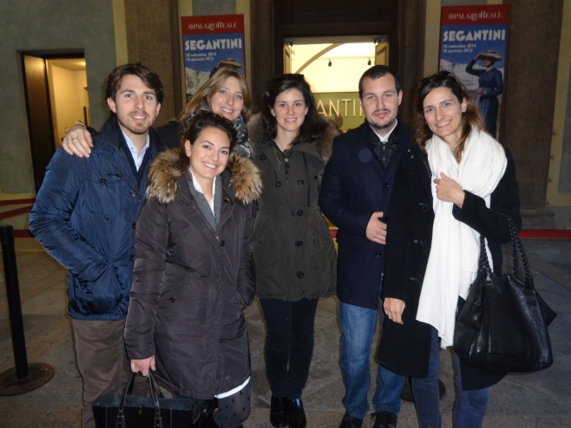
Mostra Segantini
Milano
22 novembre 2014
di Fabia Parola
Per l’appuntamento culturale del semestre invernale, il Club ha organizzato un’uscita fuori porta per visitare la mostra di Giovanni Segantini a Palazzo Reale di Milano. Accompagnati da un’audioguida lungo il percorso dell’esposizione, il nostro gruppetto si è lasciato trasportare in una retrospettiva dell’artista divisionista nato nel Trentino austriaco che, dopo un periodo a Milano, si trasferisce in Svizzera dove trascorre gli ultimi anni di vita trovando l’ispirazione tra le cime delle Alpi creando opere straordinarie.
L’esposizione è resa eccezionale non solo per il numero di opere esposte e per la loro importanza, ma anche perché queste opere vengono messe a confronto con i loro bozzetti e con i numerosi disegni che l’artista era solito realizzare una volta terminati i quadri.
La visita è stata coronata da un ottimo pranzo al ristorante Paper Moon, una passeggiata in città e un aperitivo nel vivace quartiere di Brera.

Slide 20
Weekend in Piemonte
Piemonte
Sabato 11 e domenica 12 ottobre 2014
di Giulia Caratti
Sabato 11 ottobre in una giornata uggiosa, ci apprestiamo ad iniziare il nostro viaggio alla volta del Piemonte. Dopo un simpatico viaggio in compagnia, ci ristoriamo nell’agriturismo Cascina Rosenga dove assaporiamo le prelibatezze casalinghe, eseguite utilizzando prodotti locali.
Nel primo pomeriggio raggiungiamo il laboratorio Nicola Restauri ad Aramengo. Ad accoglierci la signora Anna Rosa Nicola, suo marito Nicola Pisano ed altri componenti della famiglia Nicola.
Qui abbiamo ammirato alcune importanti opere di recente ristrutturazione e ascoltato, affascinati le spiegazioni sul lungo processo di restaurazione di un opera d’arte. Un lavoro importante, meticoloso, un lavoro che consente di tutelare e mantenere un patrimonio inestimabile, il patrimonio culturale.
È a questo punto, con un cielo terso e con gli ultimi raggi di sole della giornata che ci congediamo dalla famiglia Nicola e salutiamo parte del nostro gruppo che fa ritorno in Ticino.
L’altra parte del gruppo invece, prosegue il viaggio per Valpone percorrendo le strade collinari: é stato uno spettacolo magico e unico, luoghi in cui appaiono come dal nulla città dagli antichi centri storici, panorami mozzafiato in cui, sui dolci pendii dominano antichi borghi e castelli. Concludiamo la giornata con una cena a Barbaresco che risveglia i nostri sensi: la vista, il gusto e l’olfatto.
Domenica la giornata incomincia alla 84° edizione della Fiera Internazionale del Tartufo bianco d’Alba. Nel grande spazio che ospita il Mercato del Tartufo abbiamo potuto conoscere un po’ meglio questo prezioso fungo grazie al contatto diretto con i cercatori. Protagonisti di questo mercato non sono solo i Tartufi bianchi bensì i vini, la pasticceria artigianale, i formaggi, le paste all’uovo e i salumi.
All’ora di pranzo, prima di riprendere la strada verso casa, ci lasciamo deliziare il palato per l’ultima volta in un ristorante nel centro di Alba.

Slide 21
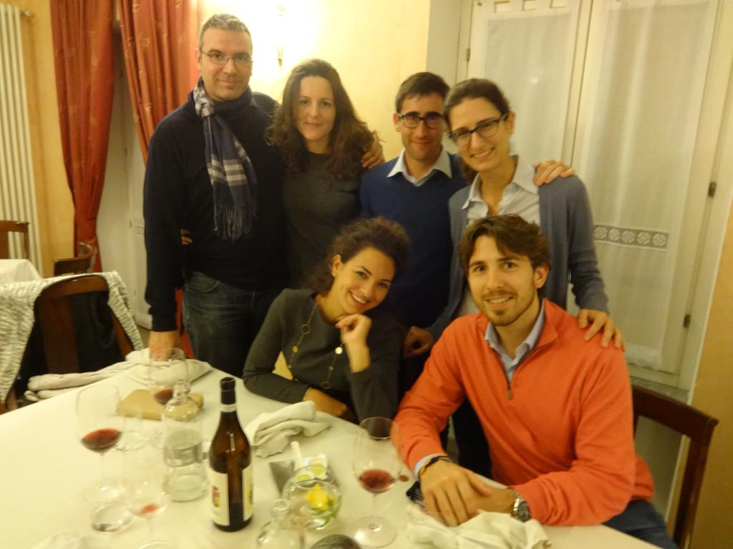
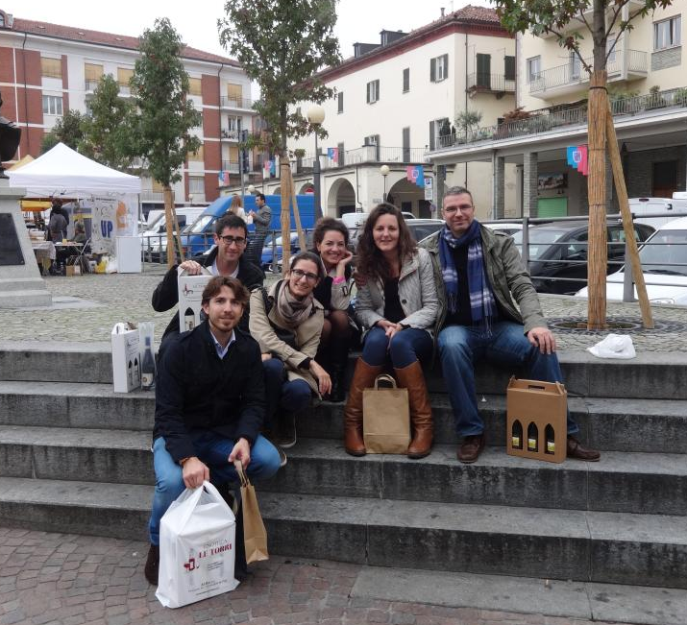
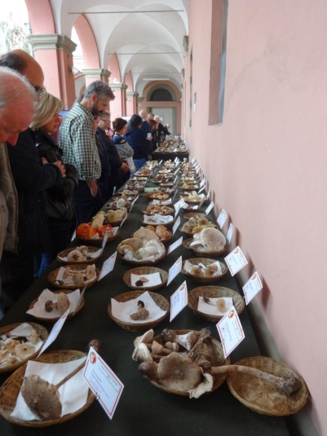
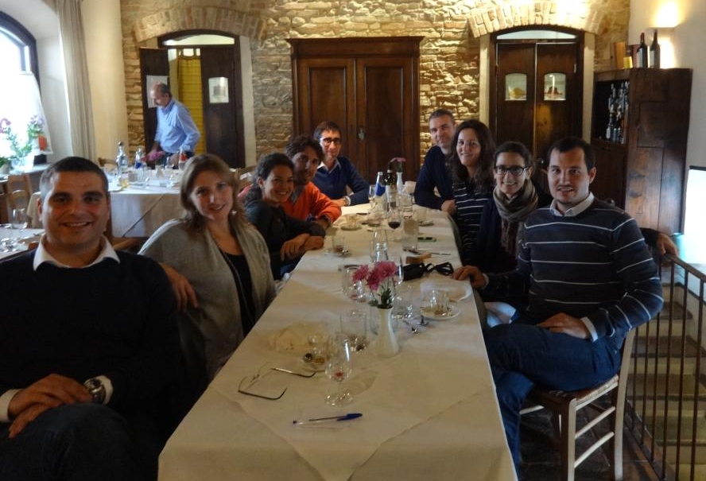

Slide 22
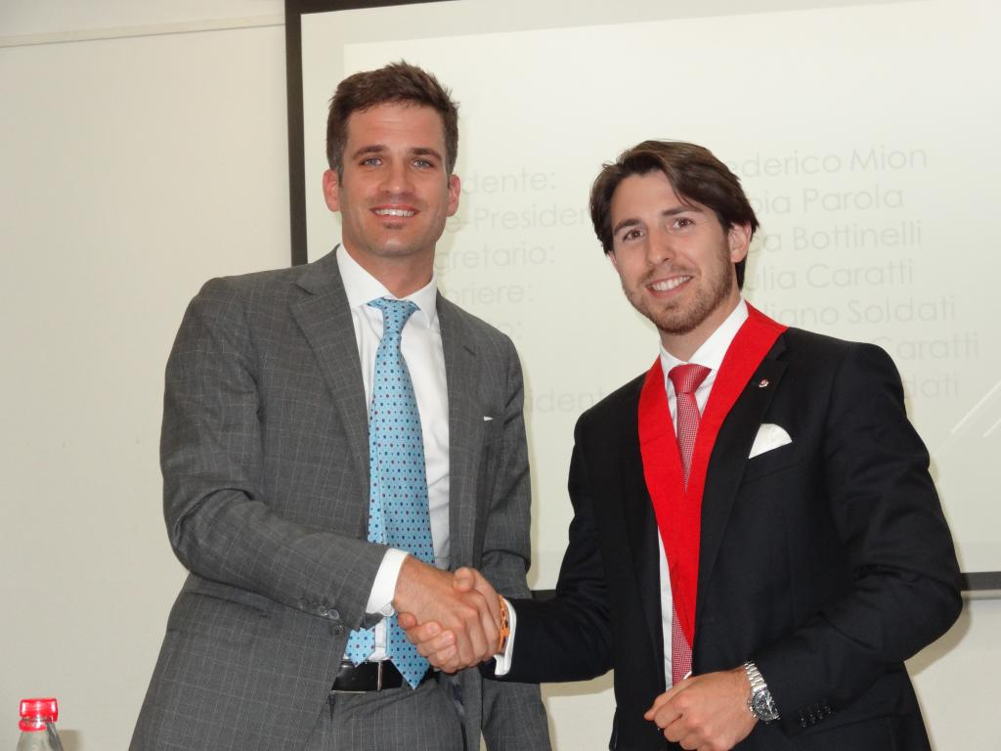
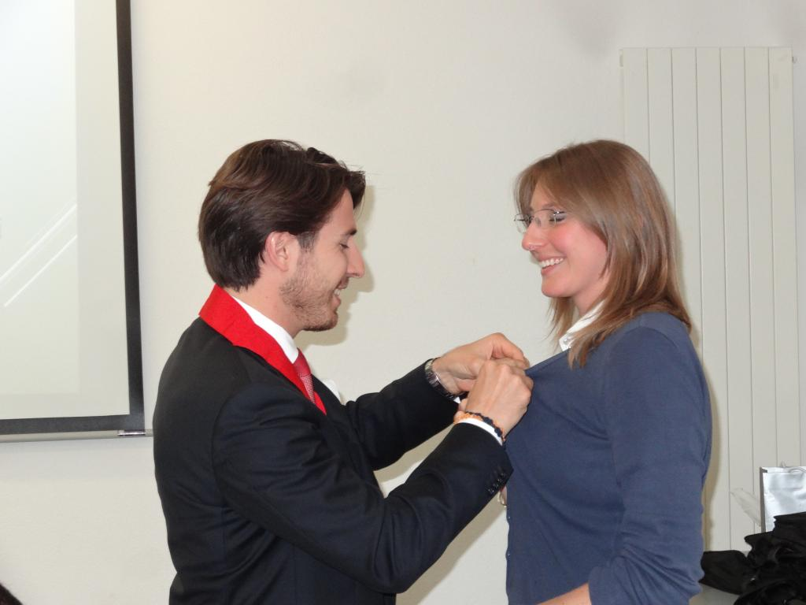
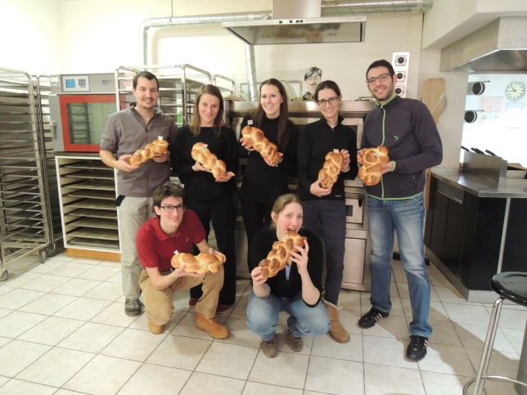
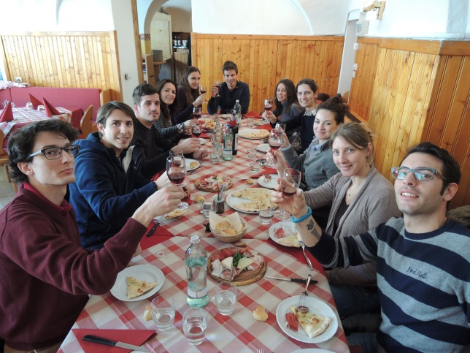
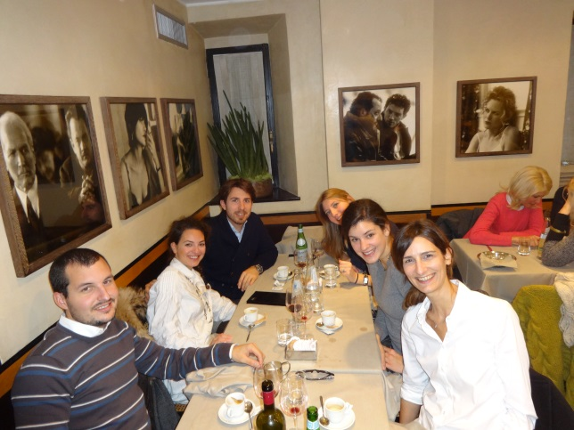
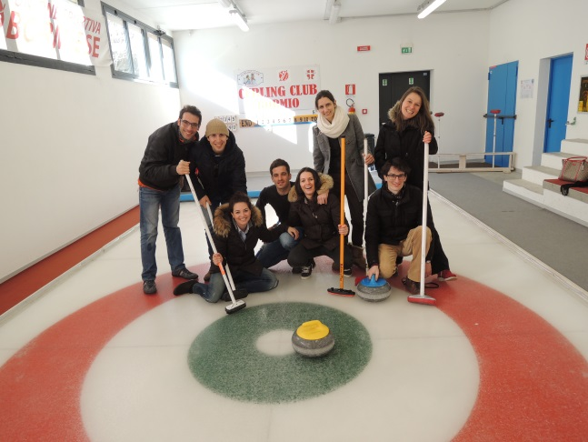
Fotografie

Slide 23
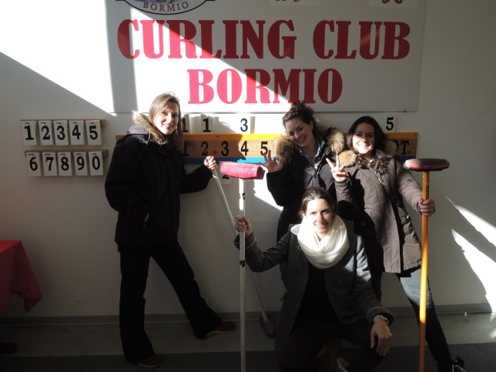
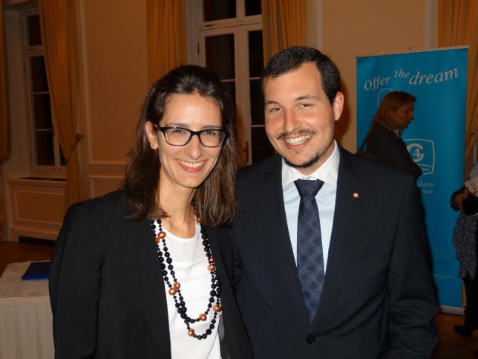
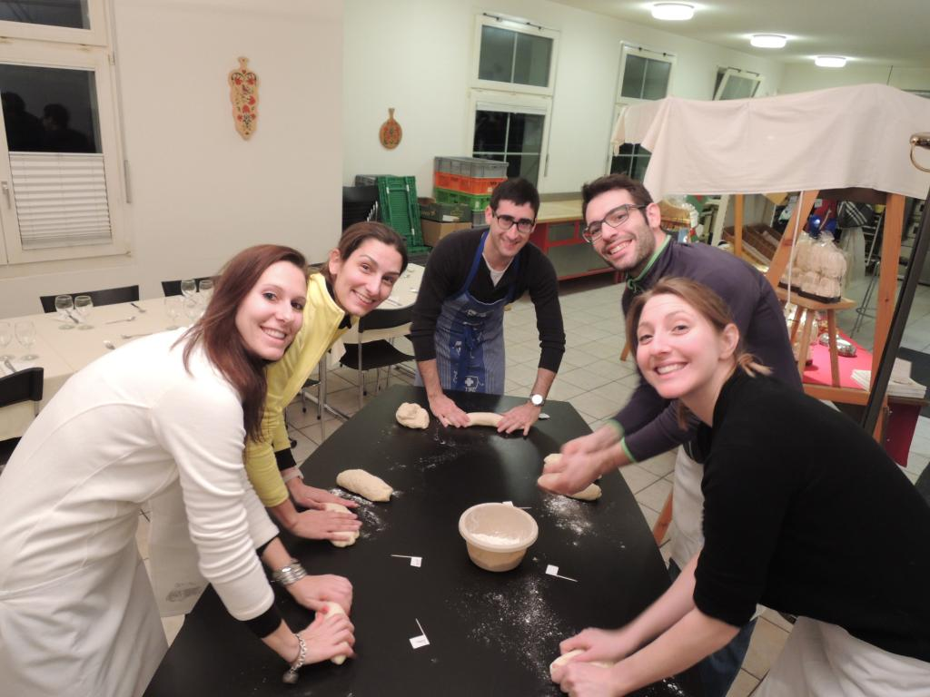
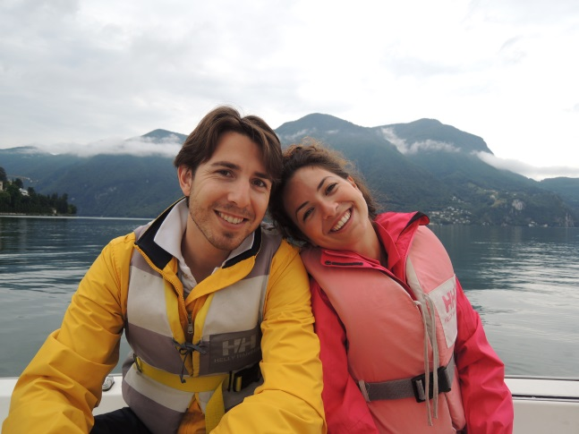
Fotografie

